Slide 1
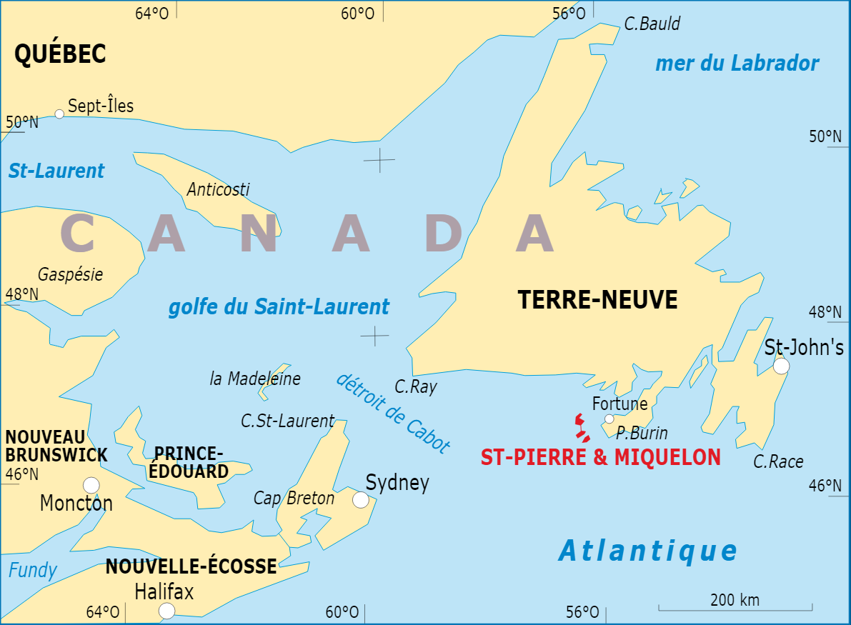
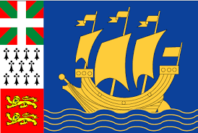
Saint Pierre et Miquelon

Slide 2
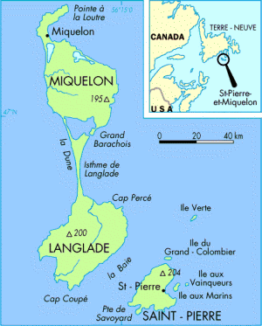
La Situation géographique
Saint Pierre et Miquelon
est une collectivité d'outre mer
française, située dans l'océan
Atlantique et proche du
Canada et à 4271 km de Paris

Slide 3
La Situation géographique suite
Saint Pierre (25 km²) est une île au sud de l'archipel
Miquelon-Langlade (216 km²) est une île plus au nord.
Il y a 6 km entre les deux îles.
Au total, c'est un archipel de huit îles.

Slide 4
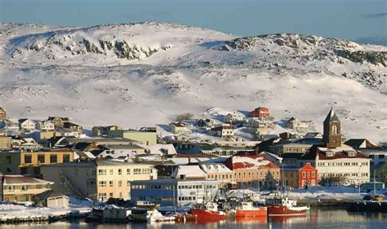
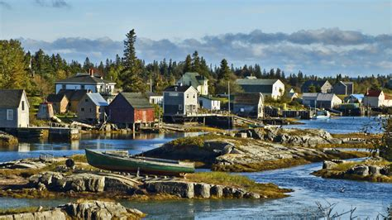
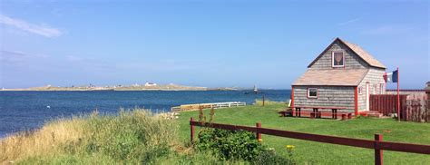
Le Climat
Le climat de l’archipel est très humide et venteux .
Les hivers sont longs et rigoureux.
Le printemps et le début de l’été sont brumeux et frais.
La fin de l’été et le début de l’automne sont ensoleillés

Slide 5
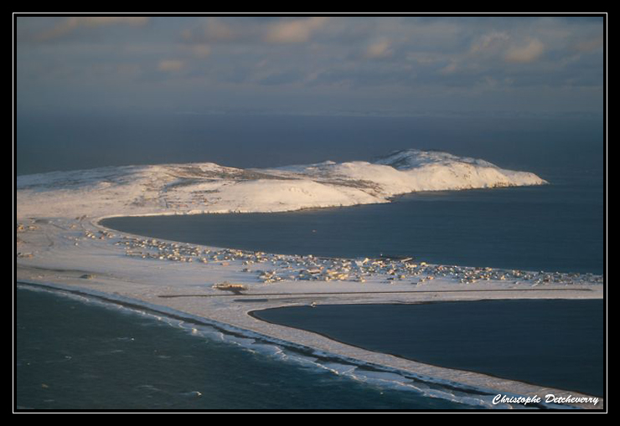
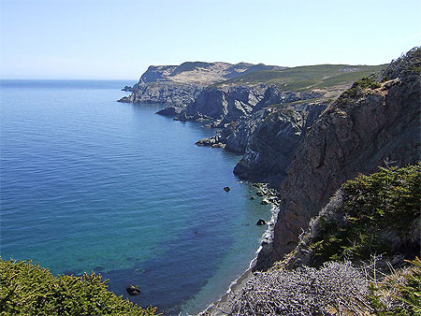
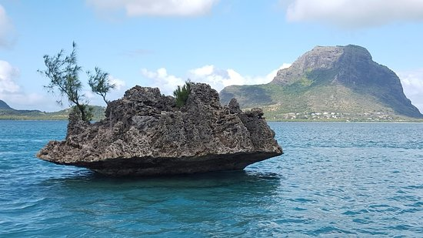
Le relief

Slide 6
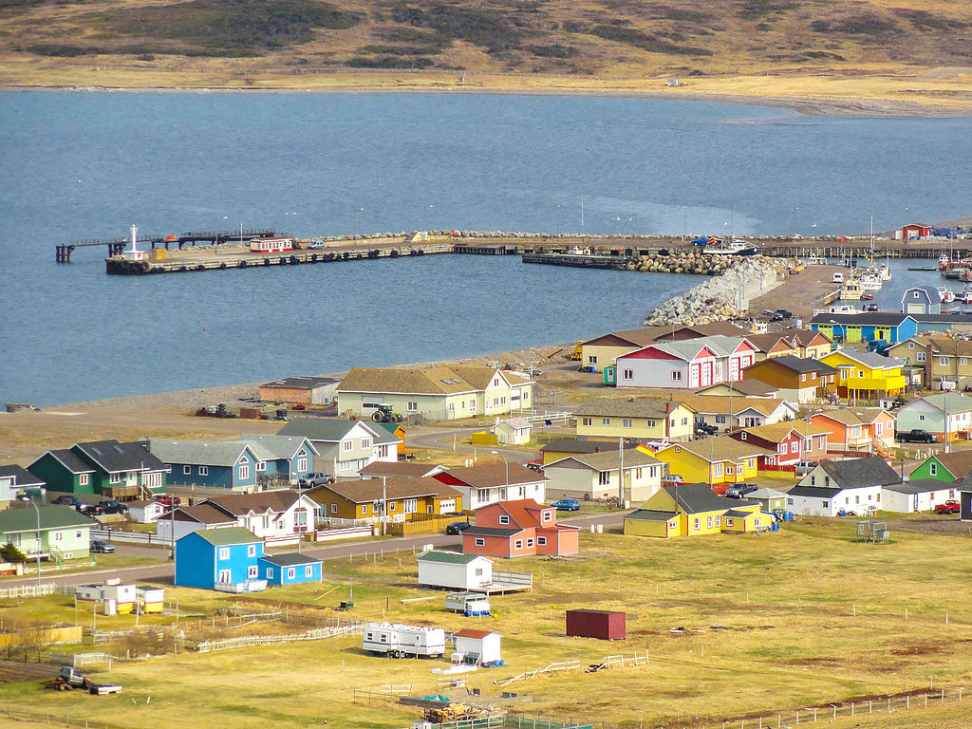
Les habitants.... et activités économiques
6057 habitants en 2014
5430 h à Saint Pierre
627 h à Miquelon
Pêche
Tourisme
Pétrole
Agriculture (sous serres)

Slide 7
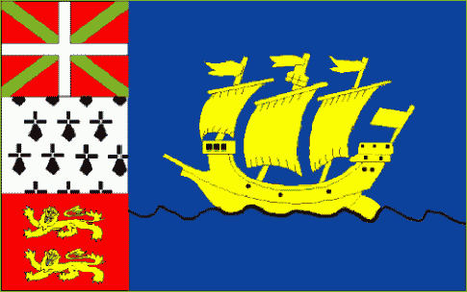
Pays Basque Bretagne
LE DRAPEAU
Normandie
La grande Hermine, navire de Jacques Cartier 1536

Slide 8
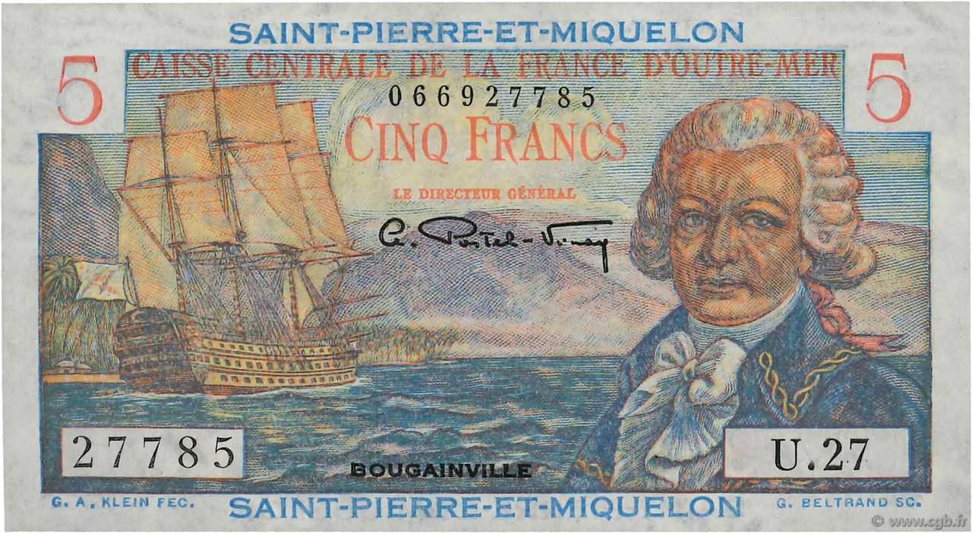
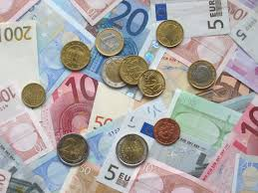
La Monnaie

Slide 9
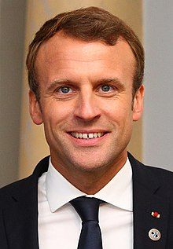
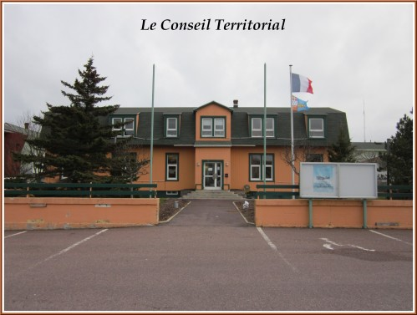
Gouvernement
Le conseil territorial de Saint-Pierre-et-Miquelon est l'assemblée qui gère la vie des habitants de cet archipel.
Il est constitué de 19 conseillers élus pour cinq ans.

Slide 10
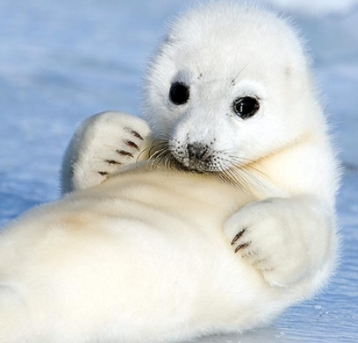
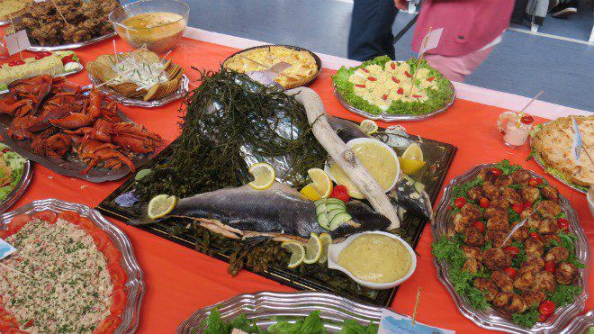
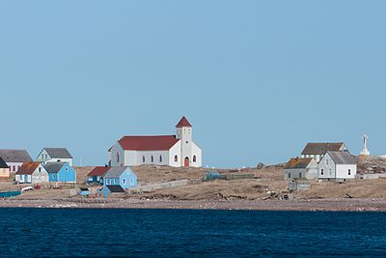
Spécialités culinaires et curiosités touristiques
Produits frais de la mer tels que le homard, le crabe des neiges, le cabillaud et les moules.
De nombreux plats sont préparés à base de morue, comme la soupe de raquette, les boulettes de morue ou encore la morue farcie.
Ile aux marins
Ville de Saint Pierre

Slide 11
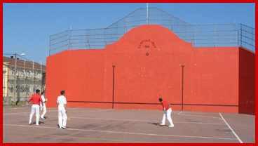
Langues parlées
Saint Pierre et Miquelon
Français (langue officielle)
Anglais
Mais aussi Breton, Normand et Basque !
Quelques mots ou expressions locales :
-Barachois: petit port naturel -Couline : une petite ruelle -Montagne : mot synonyme de terrain inculte -Bouillée : Petite forêt
Benjamin, Nathan Charvier, Nathan Calligaro
et la complicité de Sébastien et Jean-Luc

